Slide 1
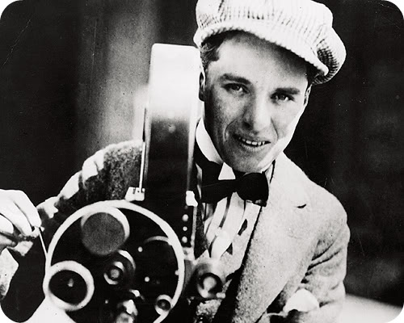
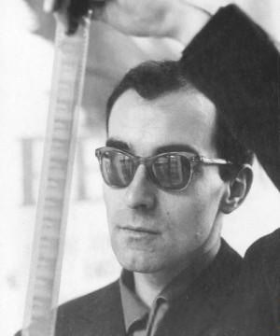
Кадр и его возможности
Монтажный кадр – часть видеозаписи между
двумя монтажными склейками или
от момента пуска
камеры до ее остановки
В фильме 24 (25 - PAL) кадра в секунду

Slide 2
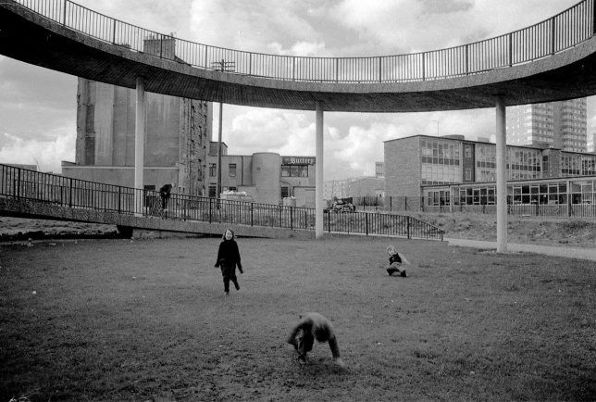
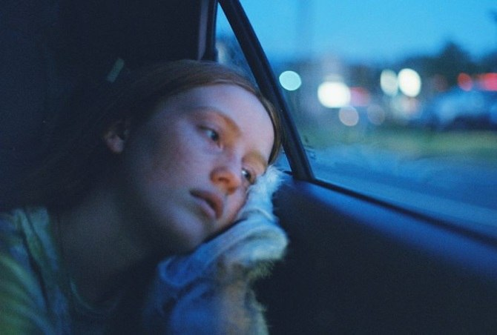
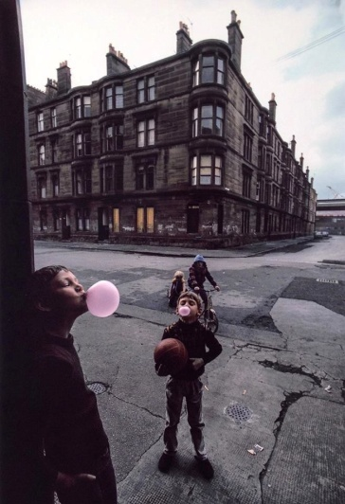
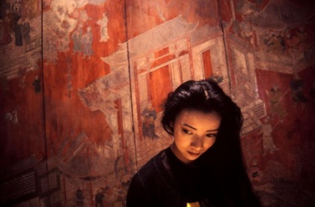
Истоки
Кадр в фотографии – единичное изображение объекта съемки, ограниченное определенными размерами.

Slide 3
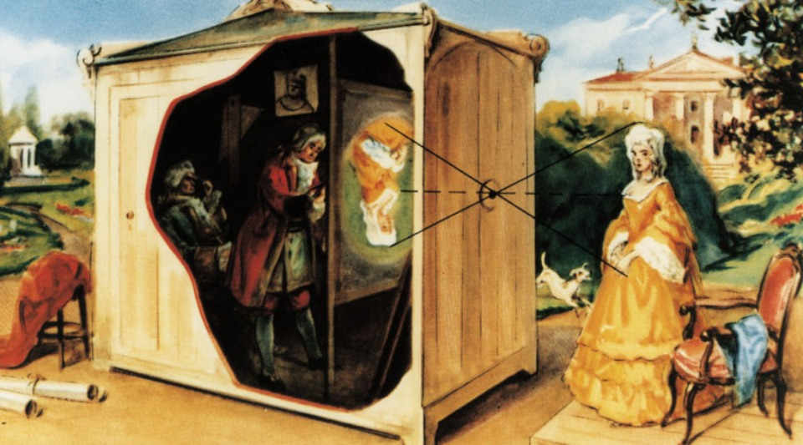
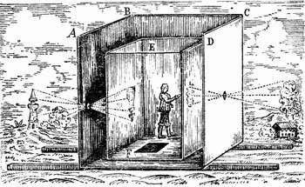
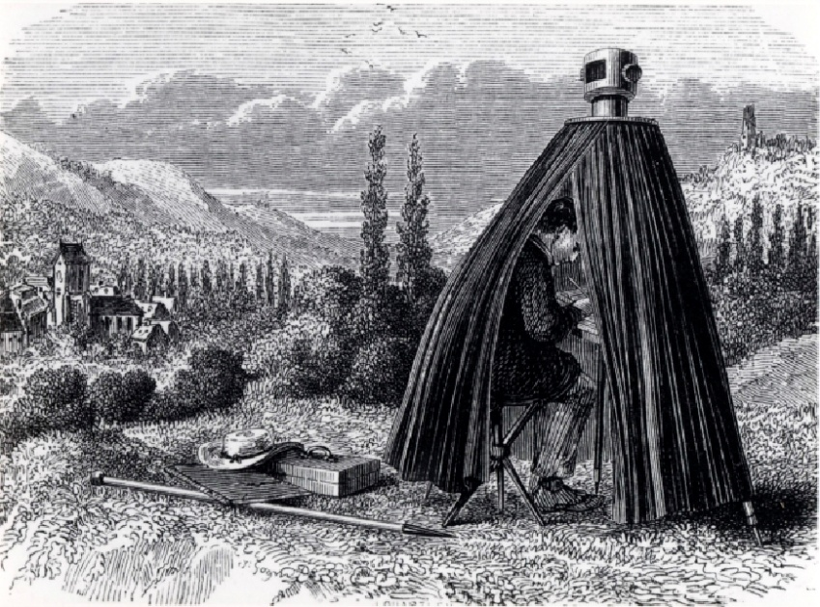
Камера-обскура
Аристотель
Леонардо да Винчи
Рембрандт
Вермеер
Караваджо

Slide 4
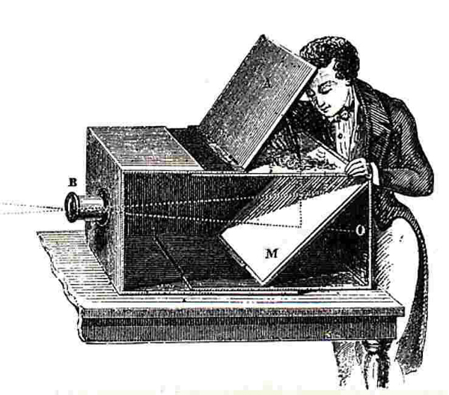
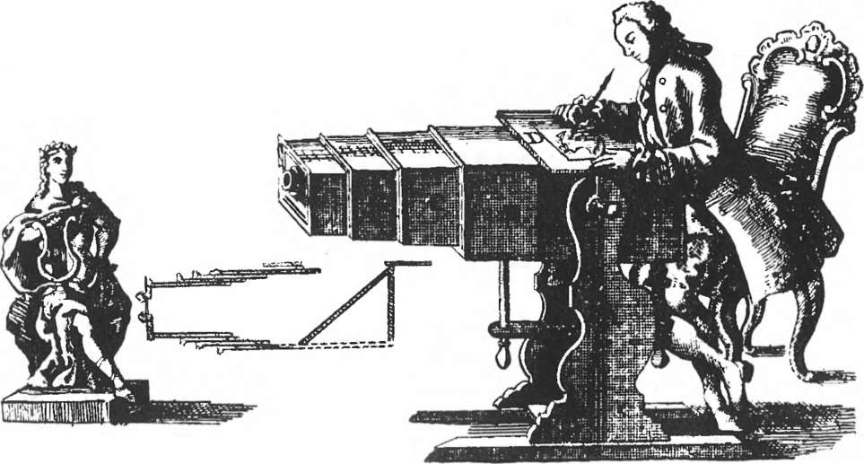
История возникновения фотографии берет свое начало с начала 1800-ых годов. Англичане Гемфри Дэви и Томас Веджвуд решили попробовать уложить в камеру-обскуру бумагу, пропитанную раствором азотнокислого серебра и поваренной соли. В результате получалось малоконтрастное изображение. Но для экспонирования требовались несколько часов. При просмотре снимка на свету изображение почти полностью пропадало.

Slide 5
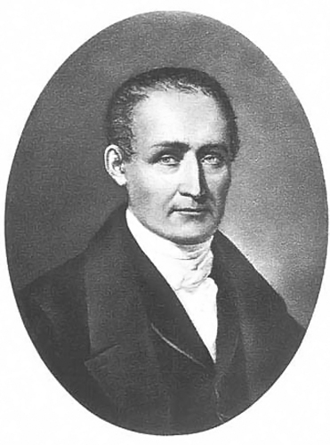
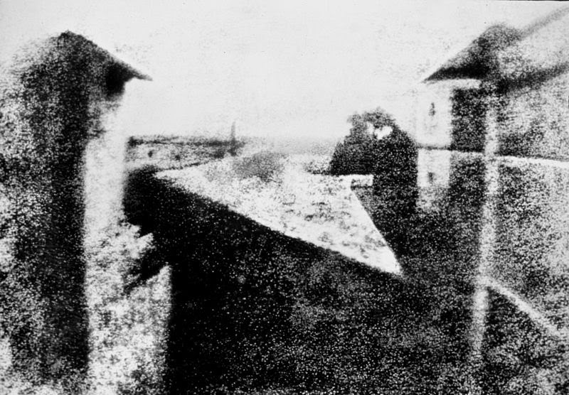
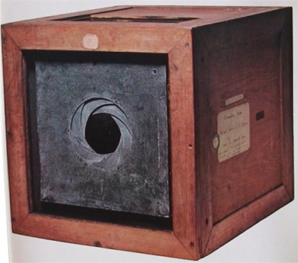
Первая фотография в мире
Для получения черно-белых изображений использовалась бумага,
пропитанная сирийским асфальтом, также называемым битумом.
«Вид из окна», 1826 год
Жозеф Нисефор Ньепс
Камера-обскура Ньепса

Slide 6
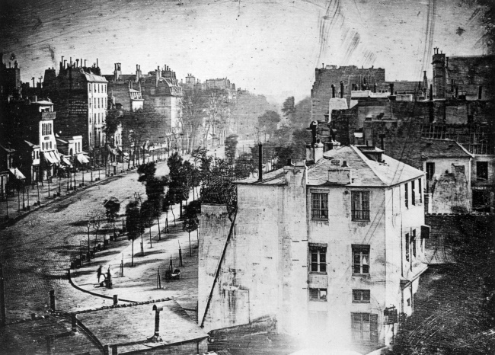
Первая фотография человека
Дагерротип - это способ фотографирования на металлической пластинке. Металлическая пластинка покрывается слоем йодистого серебра. Пары ртути проявляли изображение.
В левом нижнем углу можно различить фигурку человека, которому чистят ботинки. Он оставался неподвижным достаточно долго, чтобы попасть на фотопластинку. Экспозиция была не менее 10 минут, поэтому улица кажется пустынной.
Луи Дагер. «Бульвар дю Тампль», 1838 г.
Notes:
Дагерротип - это способ фотографирования на металлической пластинке. Металлическая пластинка покрывается слоем йодистого серебра. Пары ртути проявляли изображение.
В левом нижнем углу можно различить фигурку человека, которому чистят ботинки. Он оставался неподвижным достаточно долго, чтобы попасть на фотопластинку. Экспозиция была не менее 10 минут, поэтому улица кажется пустынной.

Slide 7
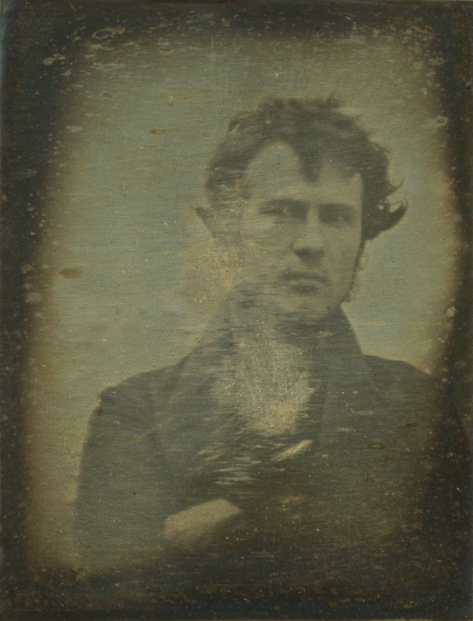
Первый фотопортрет в мире
Автопортрет Роберта Корнелиуса, 1839 год. После снятия крышки с фотообъектива, он бросился в кадр, где просидел больше минуты до закрытия линзы. Слова, написанные на обратной стороне собственной рукой Корнилия, гласят: "Первая картина в свете когда-либо. 1839 год.

Slide 8
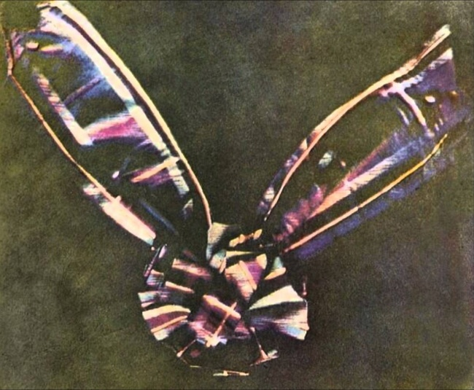
Первая цветная фотография
Самое первое цветное фото было сделано в 1861 году английским физиком Джеймсом Клерком Максвеллом. Фотография называется «Ленточка из шотландки».

Slide 9
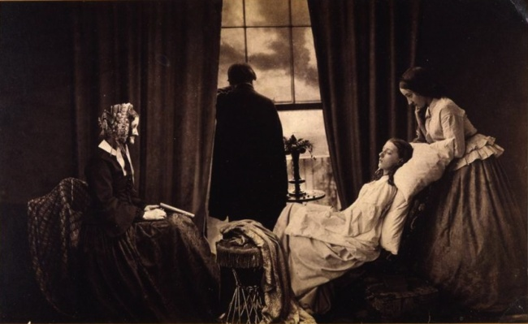
Первый фотомонтаж
В 1858 г. Генри Пич Робинмон выполнил первый фотомонтаж, скомбинировав несколько негативов в одно изображение. Это “Fading Away” – комбинация из пяти негативов, где изображена смерть девочки от туберкулеза.

Slide 10
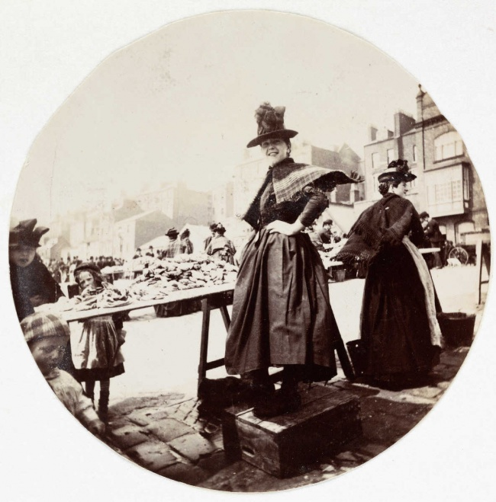
Первые любительские фотографии
Дети купаются в море, 1890 год.
Женщина за рыночным прилавком, 1890 год.
Notes:
в 1888 году, компания Kodak выпустила на рынок первую в мире любительскую камеру. Kodak продавался с набором из 100 негативов. Клиенты, отщёлкав всю сотню, отправляли их вместе с фотоаппаратом назад, на предприятие Kodak, чтобы там проявили и изготовили фотографии. Затем компания отсылала клиенту фотографии и камеру, готовую запечатлеть ещё 100 видов. Через руки рабочих на заводе прошли тысячи снимков, но некоторые сцены 1890-х годов они посчитали нужным сохранить для потомков.

Slide 11
Первая цифровая фотография
Первый цифровой снимок был сделан в 1957 году; почти за 20 лет до того, как инженер компании Kodak Стив Сассон изобрел первую цифровую фотокамеру. Это цифровой скан снимка, первоначально снятого на пленку. На нем изображен сын Рассела Кирша.
Notes:
Первый цифровой снимок был сделан в 1957 году; почти за 20 лет до того, как инженер компании Kodak Стив Сассон изобрел первую цифровую фотокамеру. Это цифровой скан снимка, первоначально снятого на пленку. На нем изображен сын Рассела Кирша.

Slide 12
Первая цифровая фотокамера
В 1975 году инженер компании Kodak Стив Сассон изобрел цифровую фотокамеру с записью информации на магнитную ленту. В ней использовались CCD-чипы образца 1973 года, производства Fairchild Semiconductor. Весила она 3.6 кг. Разрешение камеры - 0,01 Мп, изображение - черно-белое, время сканирования одного кадра - 23 секунды, носитель данных - кассета с магнитной лентой. Первая съемка состоялась в декабре 1975 года.
Notes:
Первой официально известной камерой была построенная Стивеном Сассоном, инженером Eastman Kodak. В ней использовались CCD-чипы образца 1973 года, производства Fairchild Semiconductor. Весила она 3.6 кг. Разрешение камеры - 0,01 Мп, изображение - черно-белое, время сканирования одного кадра - 23 секунды, носитель данных - кассета с магнитной лентой. Первая съемка состоялась в декабре 1975 года.

Slide 13
Кто захочет смотреть свои снимки по телевизору?

Slide 14
2012 году кодак объявил о своем банкротстве.

Slide 15
Цифровая революция

Slide 16
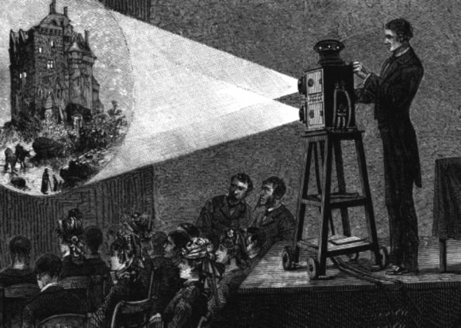
Кадр — система, протяженная во времени, но состоящая из моментальных фотоснимков.

Slide 17
Кадр и его возможности
Монтажный кадр – часть видеозаписи между
двумя монтажными склейками или
от момента пуска
камеры до ее остановки
В фильме 24 (25 - PAL) кадра в секунду

Slide 18
Кинокадр имеет 2 рамки
Пространственная рамка
– связано с композицией
Временная рамка
Рамка – то, что организует наше восприятие

Slide 19
Что такое кадр?

Slide 20
Кадр – это отображение реальности

Slide 21
Кадр – метафора, аллегория
Notes:
аллего́рия (греч. allegoria – иносказание), развёрнутая метафора. Обычная метафора служит для ассоциативного сравнения двух явлений, как правило, представляющих разные сферы жизни. Она может превратиться в метафору развёрнутую, если автором в каждой из этих двух сфер будут найдены ряды родственных явлений. Тогда метафора меняет функцию: из простого стилистического приёма, локально проявляющегося в тексте, она превращается в важное композиционное средство, организующее систему образов произведения. В этом случае каждый образ должен быть «прочитан» как метафора, логически связанная со всеми другими метафорами в тексте. Например, автор может дать в одной фразе описание солнца, подразумевая описание человеческой жизни, – и в тексте появится простая метафора. А если он захочет её развернуть, то должен будет поступить как У. Шекспир в сонете № 7, где видовые явления, связанные с родовым явлением солнца (восход, зенит и закат), метафорически обозначают соответствующие видовые явления, связанные с жизнью человека (рождение, зрелость и старость). В результате установления родовых и видовых соответствий появляется аллегория: ребёнку люди радуются, как восходу солнца, зрелым человеком любуются, как солнцем в зените, от старика все отворачиваются, как от меркнущего светила. Применяя аллегории, писатели объясняют читателям своё отношение к тем или иным явлениям жизни на примерах, доступных всем. В литературе существует ряд исторических жанровых форм, предписывающих авторам использовать аллегории. Наиболее известным жанром, относящимся к этому ряду, является басня.

Slide 22
Кадр –атмосфера

Slide 23
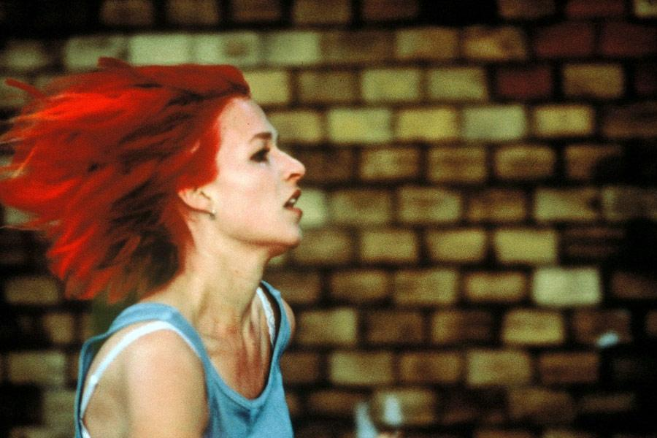
Кадр – действие

Slide 24
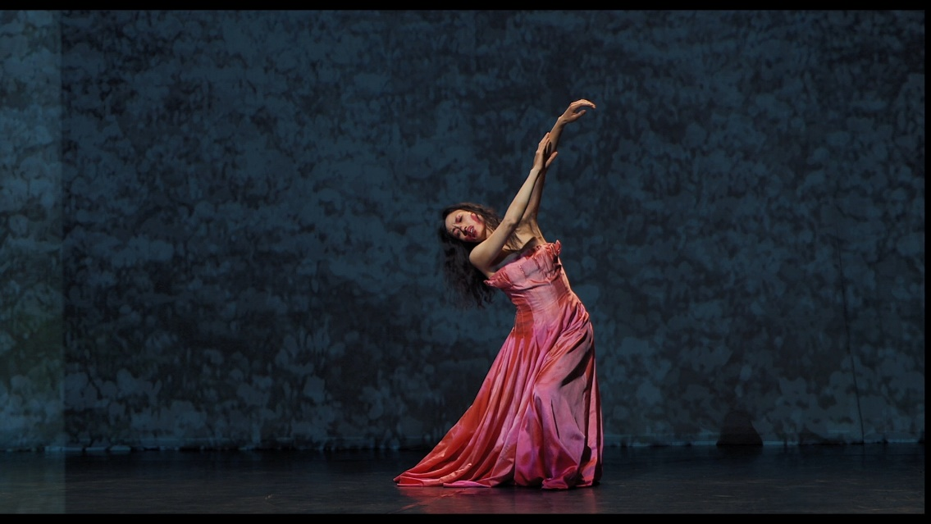
Кадр – динамика фильма

Slide 25
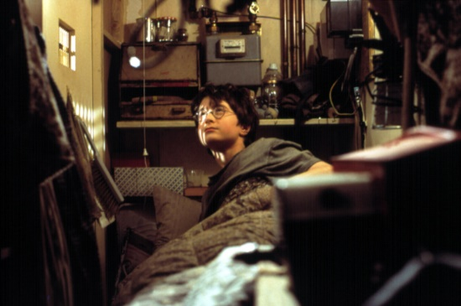
Кадр – мир героя

Slide 26
Кадр – то, что не происходит на экране. Кадр на что-то указывает, но это не находится буквально в кадре.

Slide 27
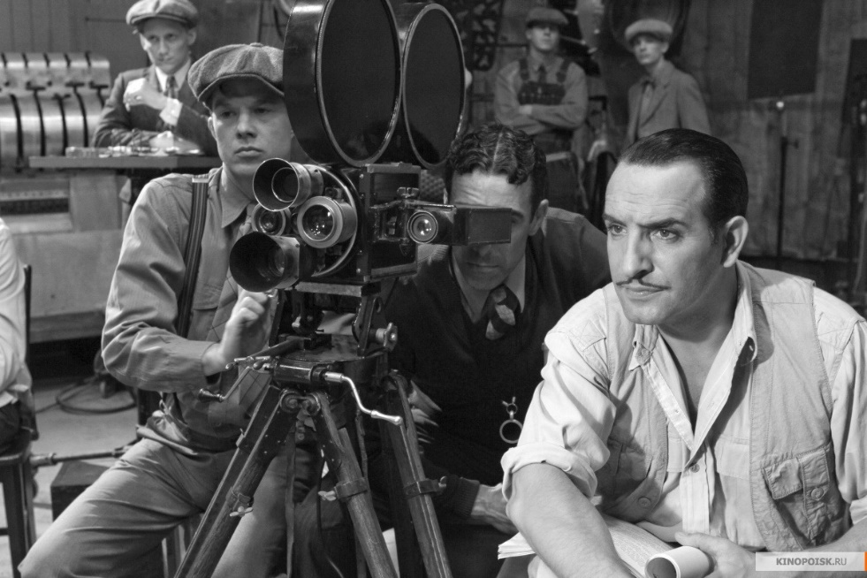
Кадр неотъемлем от самого фильма. Кадр – средство в умелых руках мастера. Характеристику кадра часто можно отнести и ко всему фильму или отдельной сцене.

Slide 28
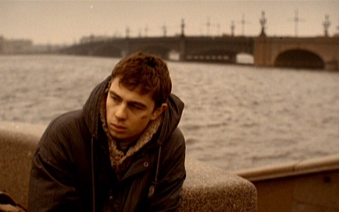
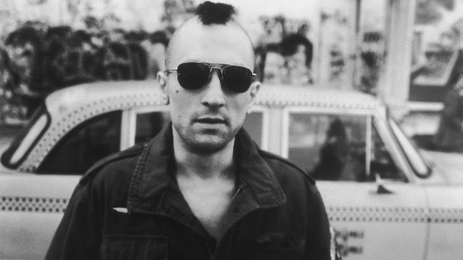
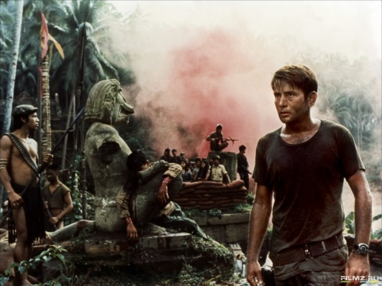
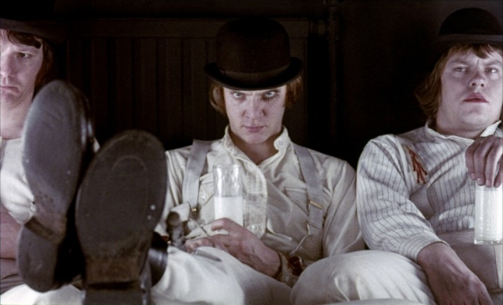
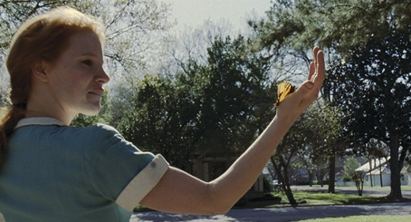
Кадр – это энергетическая ячейка единого энергетического пространственно-временного развития фильма. Много кадров делают один кадр.

Slide 29
Кадр - невидимка
Отдельный кадр должен быть незаметен в общей последовательности кадров. Органичный переход
от одного кадра к другому при монтаже будет обеспечен, если мы изначально правильно выберем
композицию и крупность кадра.

